Slide 1




TRƯỜNG TIỂU HỌC ÁI MỘ A
Bài giảng điện tử Toán lớp 3
Tên bài: Luyện tập ( tiết 1)

Slide 2






Môn Toán 3
Môn Toán 3

Slide 3




Slide 4

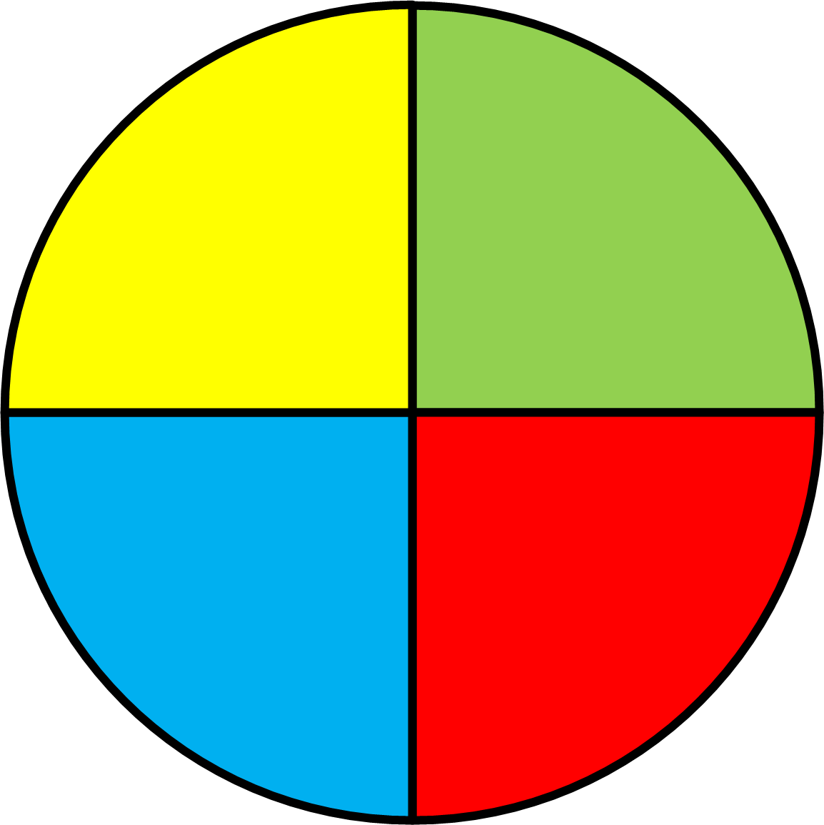
2
3
542
5
4
6 545
Quay/dừng

Slide 5



Slide 6
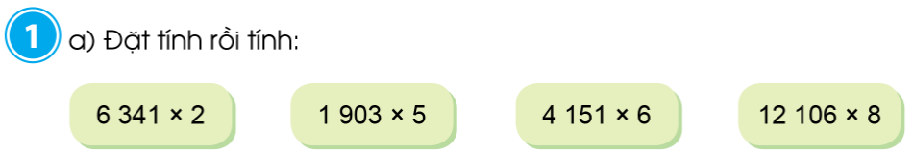
6 341
x
2
1 903
x
5
4 151
x
6
12 106
x
8
12 682
9 515
24 906
96 848
Notes:
Bầm vào các hình khi mũi tên chuyển sang ngón tay thì ấn để hiện tên đồ vật

Slide 7
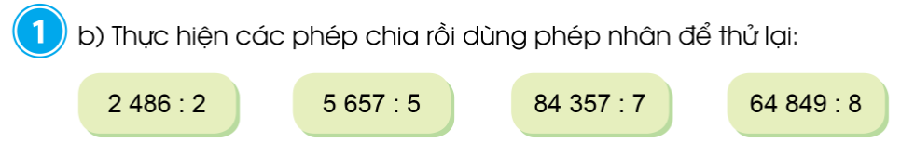
2 486
2
5 657
5
84 357
7
64 849
8
0 4
08
06
0
0 6
15
07
2
14
0 3
35
07
0
0 8
04
49
1
1 243
1 131
12 051
8 106
1 131
x
5
8 106
x
8
1 243
x
2
12 051
x
7
5 655
+
2
64 848
+
1
2 486
84 357
5 657
64 849
Notes:
Bầm vào các hình khi mũi tên chuyển sang ngón tay thì ấn để hiện tên đồ vật

Slide 8
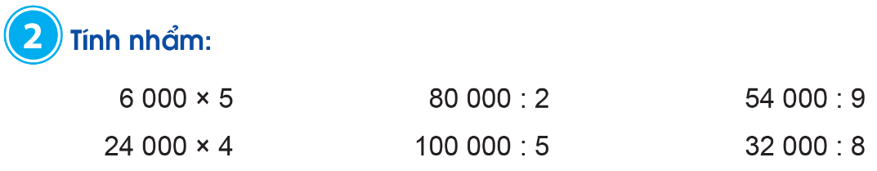
6 000 x 5
6 nghìn x 5 = 30 nghìn
Vậy 6 000 x 5 = 30 000
80 000 : 2
80 nghìn : 2 = 40 nghìn
Vậy 80 000 : 2 = 40 000
54 000 : 9
54 nghìn : 9 = 6 nghìn
Vậy 54 000 : 9 = 6 000
24 000 x 4
24 nghìn x 4 = 96 nghìn
Vậy 24 000 x 4 = 96 000
100 000 : 5
100 nghìn : 5 = 20 nghìn
Vậy 100 000 : 5 = 20 000
32 000 : 8
32 nghìn : 8 = 4 nghìn
Vậy 32 000 : 8 = 4 000
Notes:
Đánh vào màn hình các từ ngữ chỉ đồ vật khác trong nhà

Slide 9

Bài giải
Ta có:1 634 : 4 = 408 dư 2
Vậy có thể lắp được nhiều nhất 408 ô tô như thế và còn thừa 2 bánh xe.

Slide 10
Củng cố - dặn dò

Slide 11


